Slide 1
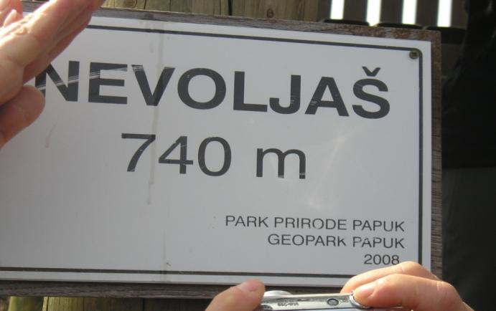
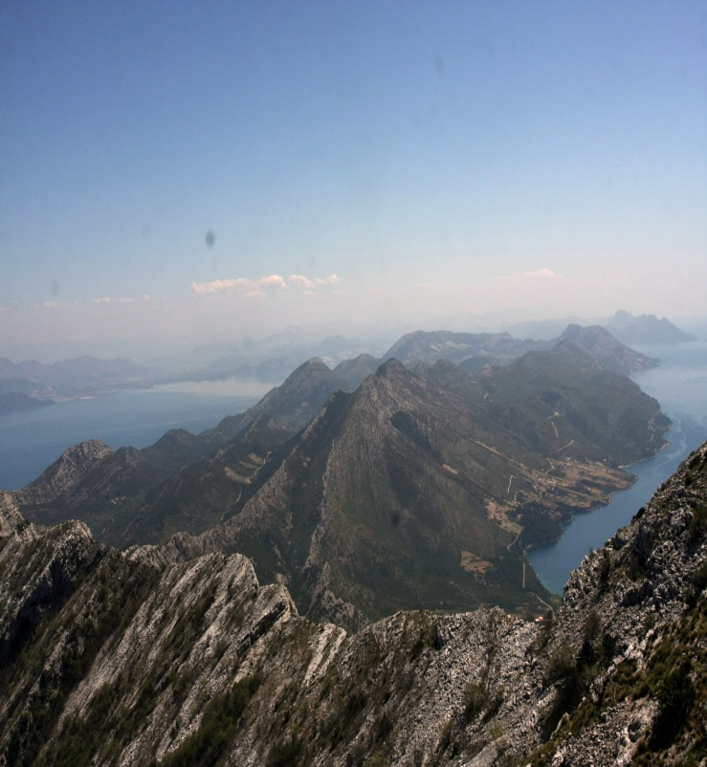
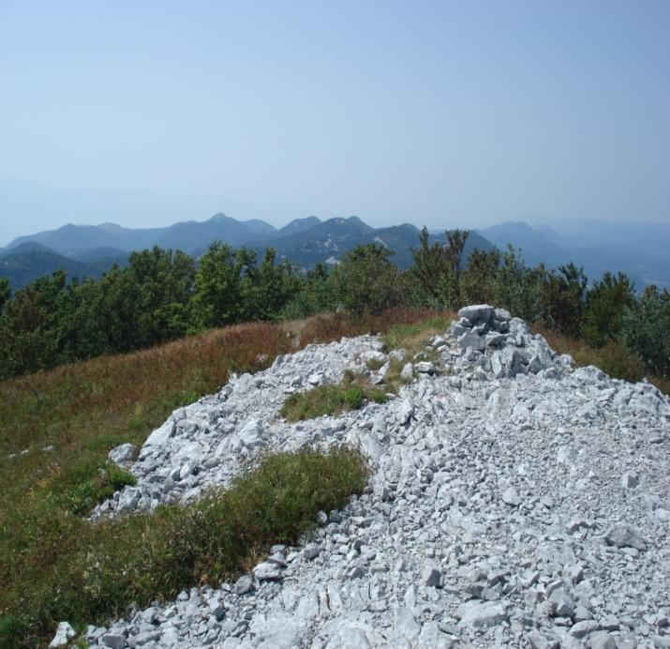
BERGSTEIGEN

Slide 2
Etwas über Bergsteigen
Klettern ist ein sehr weit gefasster Begriff, darunter sind fast alle Aktivitäten im Zusammenhang mit der Bewegung in die
Berge.
Es ist die Art und Weise des Lebens, ein Mann, der das Leben interessanter gesünder und schöner machen will.
Die Wanderer klettern sich, weil sie es gern
haben.
Hier habe ich Liste mehrerer Bereiche, die ich besucht habe.

Slide 3
SLAWONIEN

Slide 4
SLAWONIEN
Slawonien-fast immer präsentiert sich als ein riesiges Flachland
Das Bild des Slawoniens sind bewaldete Berge, die das Tal von Požega umgeben
Slawonische Berge haben Spitzen, die
während des Pannonischen Meeres über
dem Niveau waren
Slawonische Wälder sind an Laub-und Nadelholz

Slide 5
Ein Blick in die Tiefe des Waldes

Slide 6
Ein eisamer Baum

Slide 7
Die Zwillinge erholen sich

Slide 8
Der Wanderweg durch den prächtigen Wald

Slide 9
Ein Spaziergang in aller Ruhe

Slide 10
Dieser Mann wird sicher den richtigen Weg finden

Slide 11
Von oben kann man den ganzen Wald sehen

Slide 12
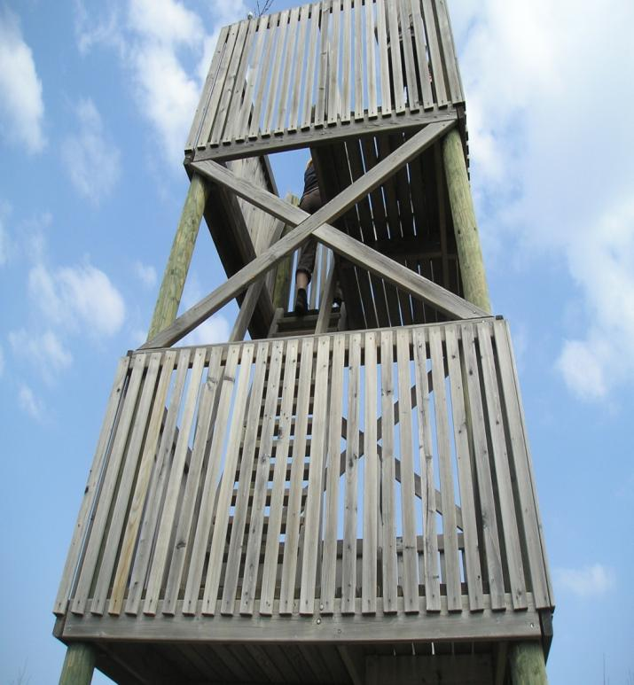
NEVOLJAŠ(740 m) ein von höheren Spitzen

Slide 13
PLJUSKARA(MEIN ERSTES BERGSTEIGEN 260 m)

Slide 14
MAKSIMS EICHE(614 m)

Slide 15
LAPJAK(667 m), ein von den Spitzen des Berges Papuk

Slide 16
PANORAMEN-TAUBEROVE STIJENE,HIER KANN MAN ERHOLEN UND ETWAS ESSEN UND TRINKEN

Slide 17
VELEBIT

Slide 18
VELEBIT
Velebit ist unübertroffener, schöner und markanter Berg in Kroatien
Der ganze Berg schwankt in einer sanften Kurve nach der Küste in der Länge von 145 km
Es gibt zwei Nationalparks :Paklenica und Sjeverni Velebit

Slide 19
Nadelwald im Sommer

Slide 20
Wohin führt diesen Weg?

Slide 21
Bergfuβ von vielen Felsen ist mit Bäumen bedeckt

Slide 22
Ein wunderschöner Blick

Slide 23
VISOČICA( 1615 m)

Slide 24
LJUBIČKO BRDO(1320 m)

Slide 25
METLA(1288 m) Mir ist das auch gelungen

Slide 26
GORSKI KOTAR
Gorski Kotar ist ein Karst zwischen der kroatischen Küste und der pannonischen Tiefebene
Eine der am meisten Bergregionen in Kroatien

Slide 27
Der Wald ist eine perfekte ökologische Fabrik, sondern auch ein idealer Lebensraum für viele wilde Leben und Nutzen für den Menschen.

Slide 28
Die Ruhe im Schatten der Bäume

Slide 29
Der Weg durch den Wald für die müden Wanderer

Slide 30
Die Sonne guckt durch die dichte Baumkrone

Slide 31
STRILEŽ(1369 m)

Slide 32
VIŠEVICA(1428 m)

Slide 33
JAVOROVA KOSA(1016 m)

Slide 34
So sind wir zu Ende gekommen
KARLO LALIĆ 8.C, ENDE

